Slide 1
Regresión Lineal, Logística, Redes Neuronales
Juan David Martínez Vargas, Ph.D.
jdmartinev@eafit.edu.co
Leandro Higuita, MSc
clhiguitap@eafit.edu.co

Slide 2
Agenda
Regresión lineal
Regresión logística
Preprocesamiento
Características polinómicas
Redes Neuronales
Regularización
Selección de hiperparámetros

Slide 3
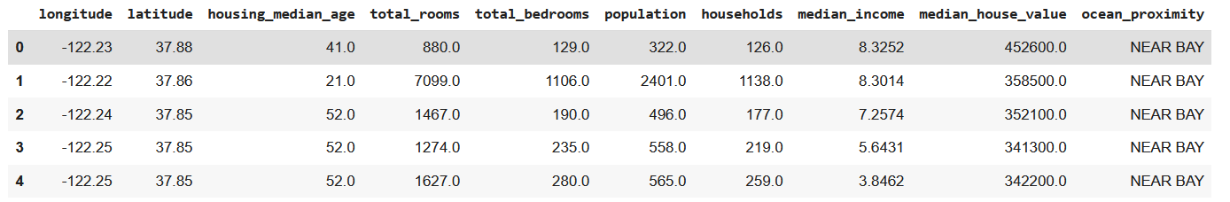
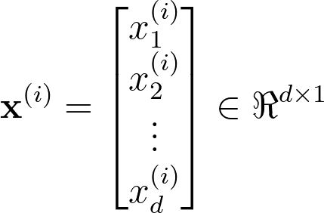
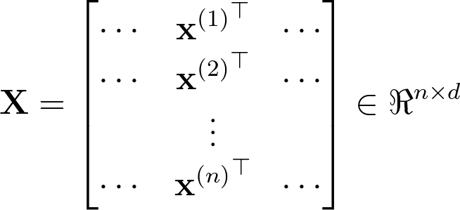
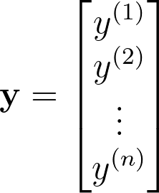
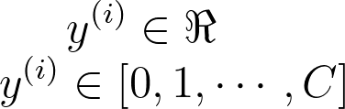
Notación matemática
Vector de características
Matriz de características

Slide 4
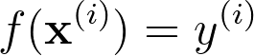
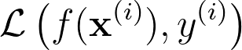
Métodos de aprendizaje de máquina
Formas de aproximar la relación entre $x^{(i)}$y $y^{(i)}$
Función de costo

Slide 5
Regresión Lineal

Slide 6
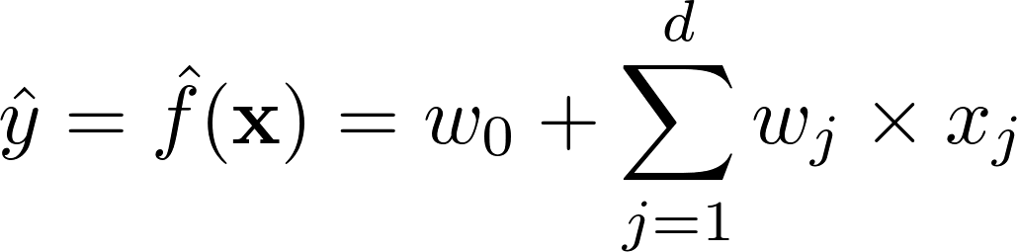
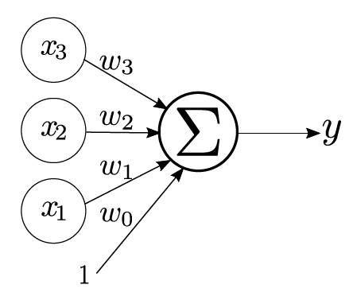
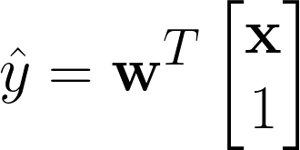
Regresión Lineal: Modelo

Slide 7
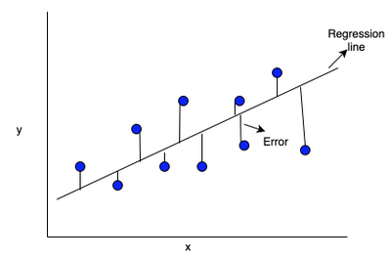
Regresión Lineal: Error en Función Objetivo

Slide 8
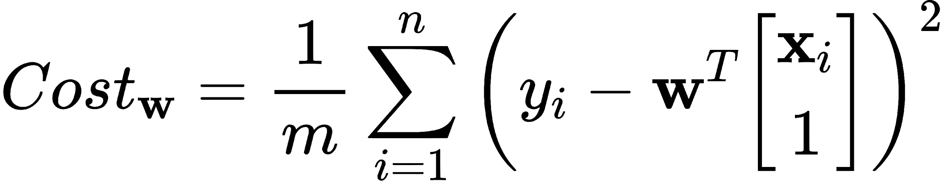
Regresión Lineal: Función Objetivo

Slide 9
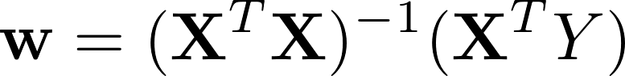
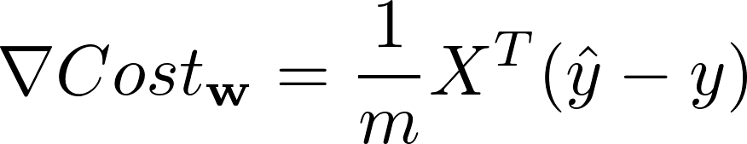
Regresión Lineal: Entrenamiento
Descenso por el gradiente:
Ecuación normal:

Slide 10
Regresión Logística

Slide 11
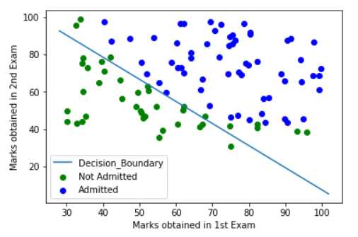
Regresión Logística: Nombre
La regresión logística es un tipo de modelo lineal de clasificación a pesar de llevar históricamente la palabra regresión en su nombre.

Slide 12
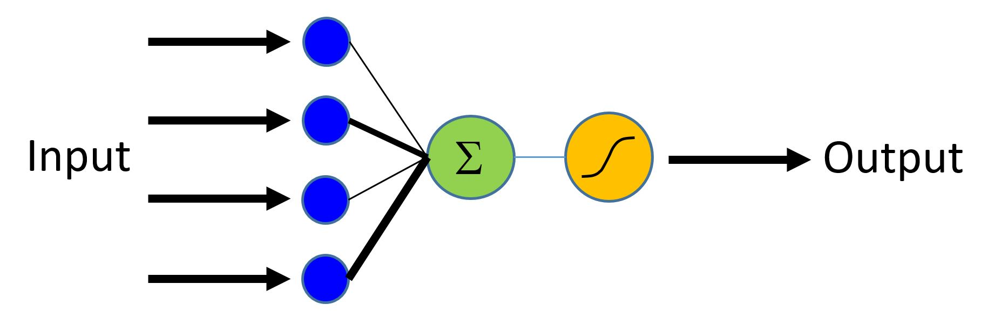
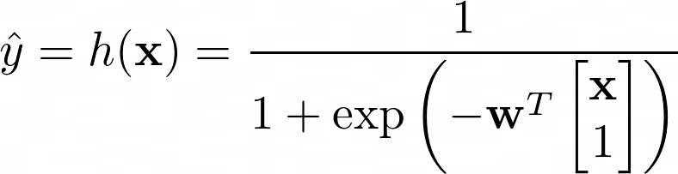
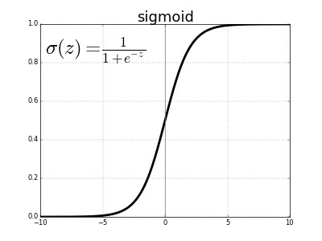
Regresión Logística: Modelo

Slide 13
Regresión Logística: Etiqueta
La etiqueta con la que se entrena una regresión logística debe ser binaria, tomando únicamente los valores 0 o 1. La clase 0 se suele denominar clase negativa, mientras que la clase 1 se suele llamar clase positiva.

Slide 14
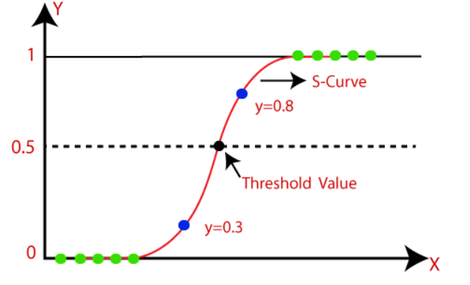
Regresión Logística: Predicción
La salida que retorna una regresión logística es un número entre 0 y 1 que se interpreta como la probabilidad de que un ejemplo pertenezca a la clase positiva. La predicción final se decide según un umbral (por lo general 0.5)
Se predice 1
Se predice 0

Slide 15
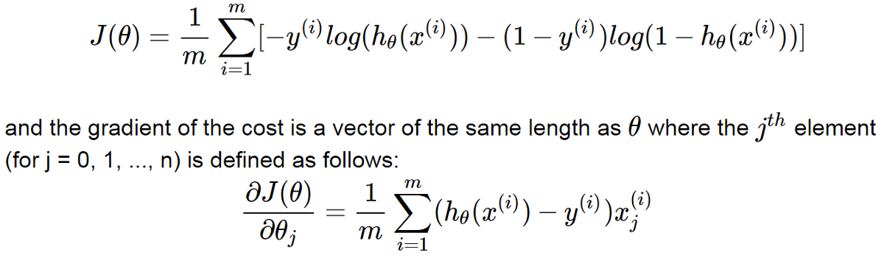
Regresión Logística: Función Objetivo

Slide 16
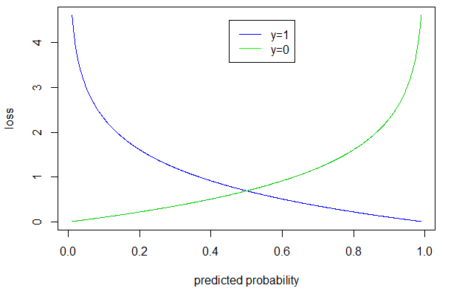
Regresión Logística: Función Objetivo
Esta función objetivo se denomina pérdida de entropía cruzada (cross-entropy loss).

Slide 17
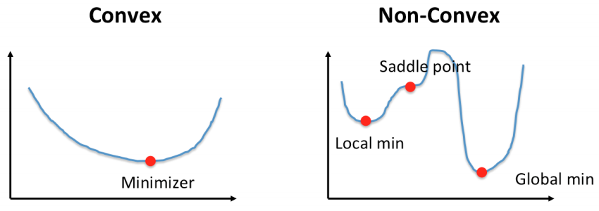
Regresión Logística: Función Objetivo
La pérdida de entropía cruzada se utiliza porque permite que el problema de optimización para entrenar la regresión logística se vuelva convexo.

Slide 18
Regresión Logística: Entrenamiento
La regresión logística sólo se puede entrenar mediante métodos iterativos. Por lo general, se utiliza el descenso por el gradiente.

Slide 19
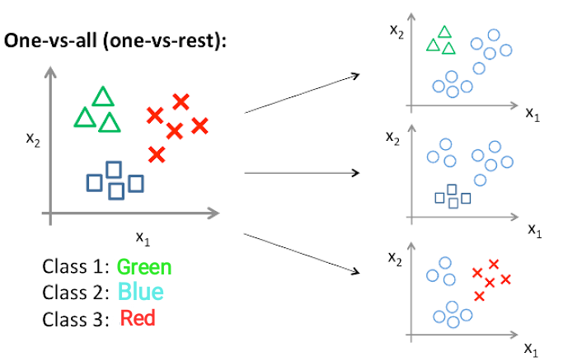
Regresión Logística: Multiclase
Para lograr una clasificación multiclase mediante regresión logística se puede aplicar la estrategia uno contra todos (one-vs-all o one-vs-rest).

Slide 20
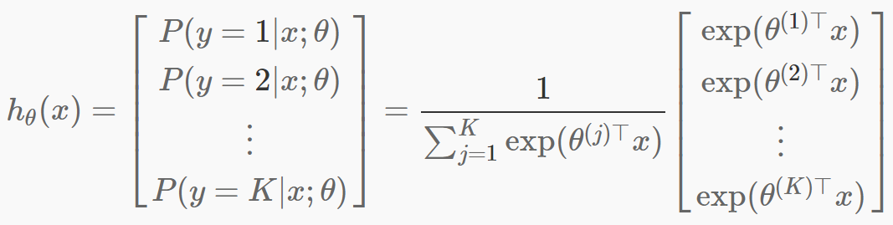
Regresión Logística: Multiclase
Otra opción para lograr una clasificación multiclase es aplicar una regresión logística multinomial, también conocida como regresión softmax.

Slide 21
Preprocesamiento

Slide 22
Preprocesamiento
Tanto la regresión lineal como la logística funcionan mejor si las entradas varían en el mismo rango de valores. Debido a esto, se recomienda transformar las características para que varíen entre 0 y 1 o entre -1 y 1 o para que tengan media 0 y varianza 1 (estandarización). En Scikit-Learn esto se puede lograr con las siguientes transformaciones:
sklearn.preprocessing.MinMaxScaler
sklearn.preprocessing.StandardScaler

Slide 23
Características Polinómicas

Slide 24
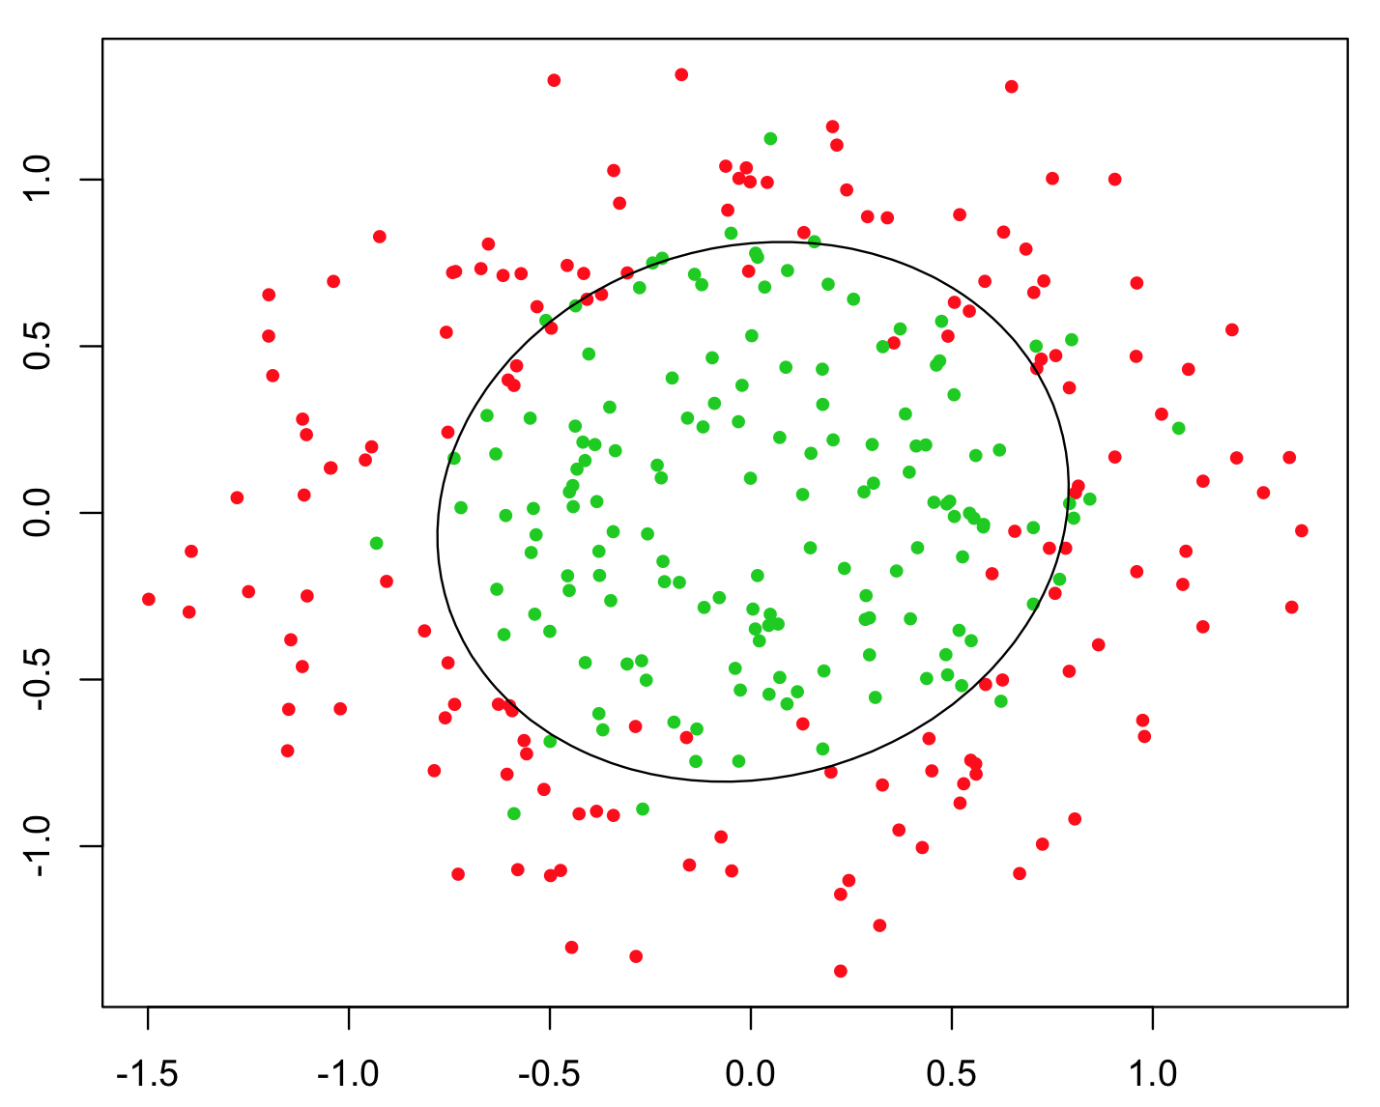

Características Polinómicas
Mediante características polinómicas es posible obtener modelos y fronteras de decisión no lineales con regresión lineal o logística.

Slide 25
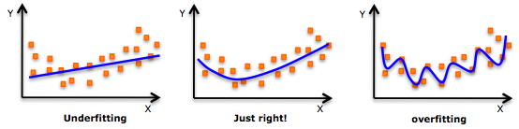
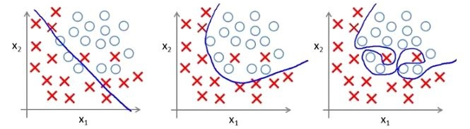
Características Polinómicas: Sobreajuste
Sin embargo, las características polinómicas aumentan la varianza del modelo y pueden causar sobreajuste.

Slide 26
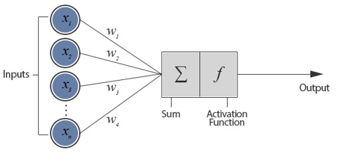
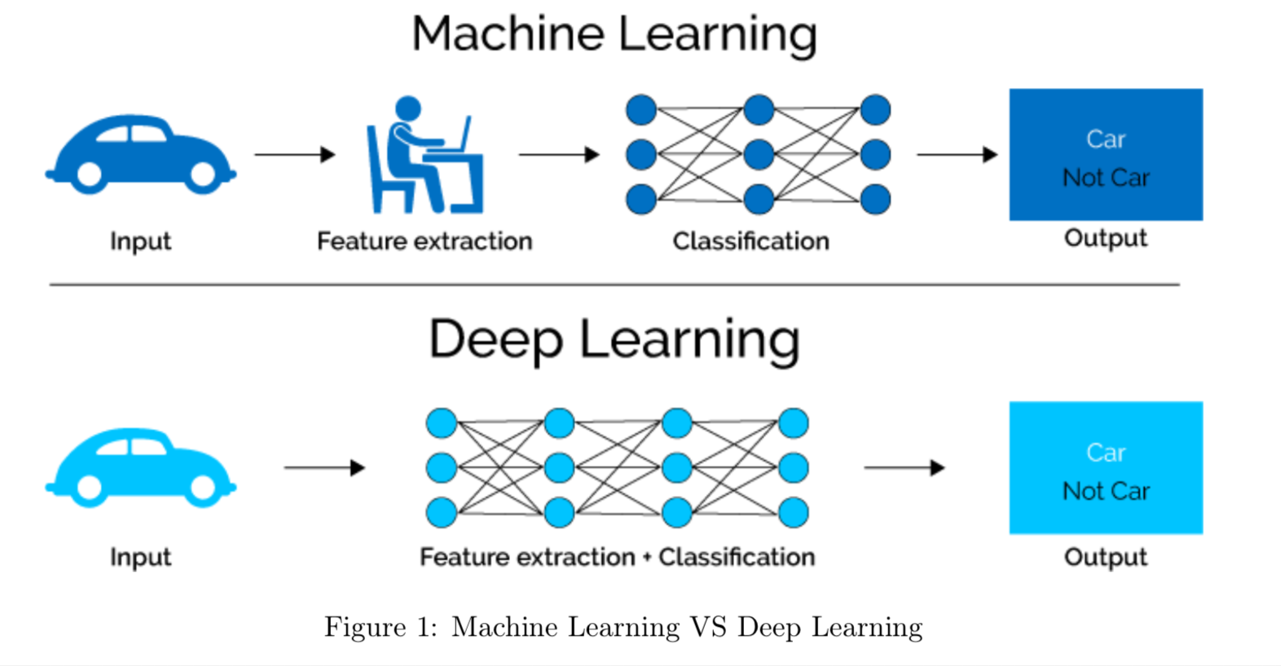
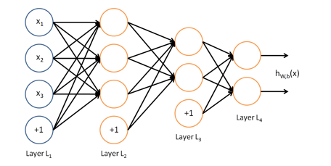
Redes neuronales

Slide 27
Regularización

Slide 28
Regularización
Si se desea usar características polinómicas sin provocar un aumento exagerado en la varianza, se debe procurar que los valores de los pesos no sean muy grandes. Esto se logra mediante regularización, tanto en regresión lineal como en regresión logística.

Slide 29
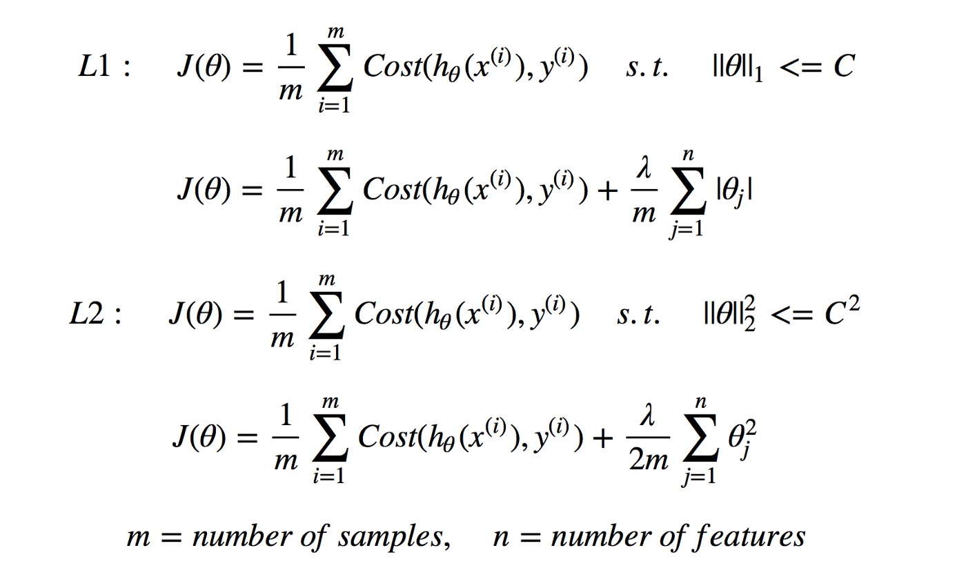
Regularización: Función Objetivo

Slide 30
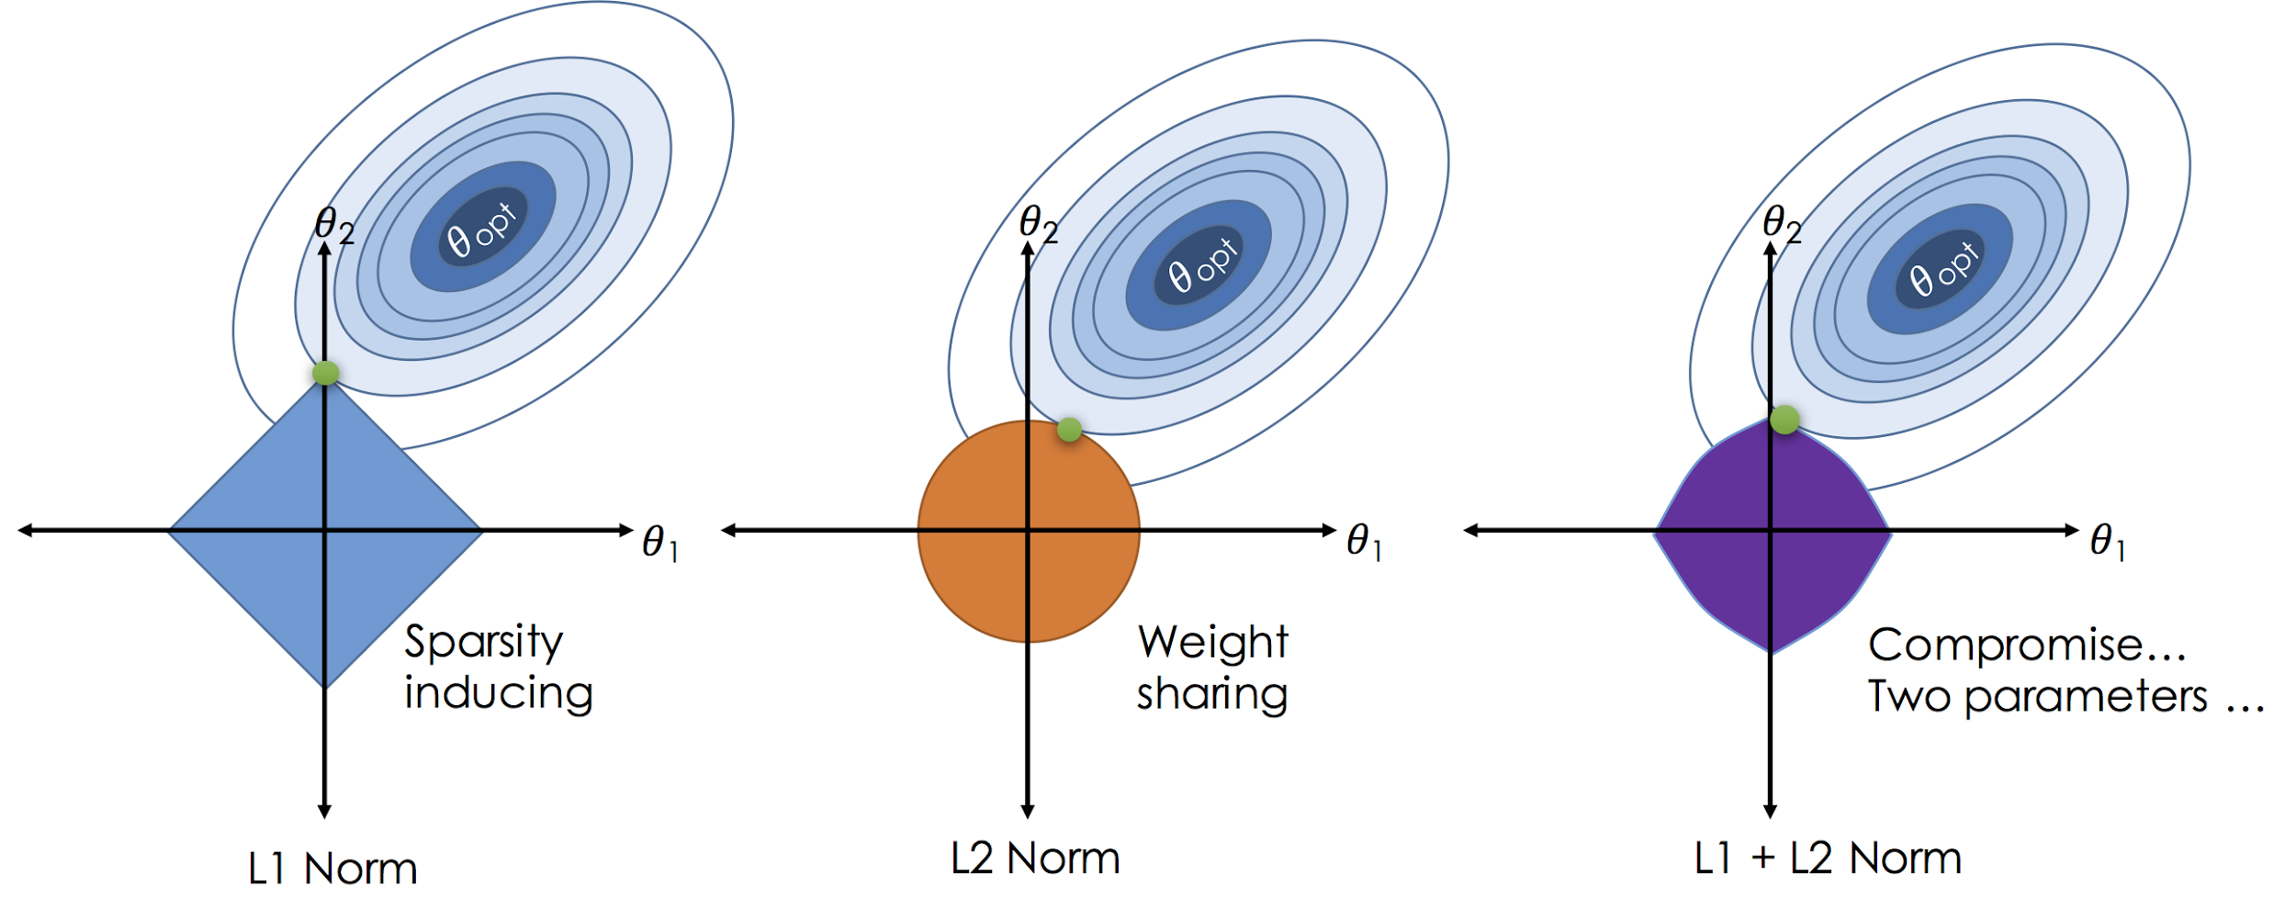
Regularización: Efecto

Slide 31
Regularización: Scikit-Learn
En Scikit-Learn se usa el argumento alpha en lugar de λ para la regularización de la regresión lineal. Sin embargo, estos hiperparámetros son equivalentes.
Es decir que menores valores de alpha implican menos regularización (un modelo más complejo) y mayores valores producen modelos más fuertemente regularizados (menos complejos).

Slide 32
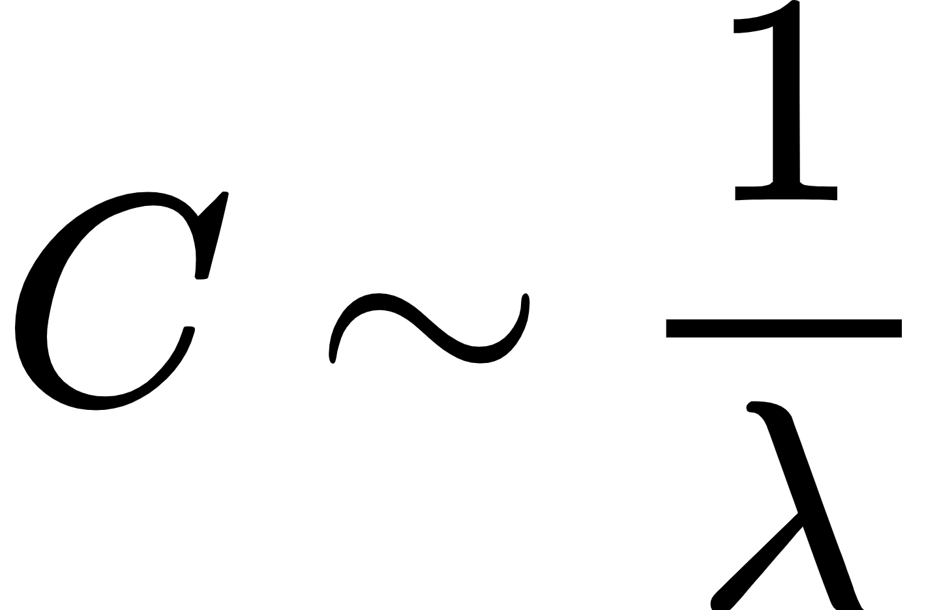
Regularización: Scikit-Learn
En Scikit-Learn se usa el argumento C en lugar de λ para la regularización de la regresión logística. Estos hiperparámetros guardan la siguiente relación:
Es decir que mayores valores de C implican menos regularización (un modelo más complejo) y menores valores producen modelos más fuertemente regularizados (menos complejos).

Slide 33
Regresión Lineal Regularizada
La regresión lineal regularizada recibe diferentes nombres según el tipo de regularización empleada:
L2: regresión de cresta (ridge regression)
L1: regresión LASSO
L1 y L2: red elástica

Slide 34
Selección de Hiperparámetros

Slide 35
Selección de Hiperparámetros
Para decidir los valores apropiados de hiperparámetros como C o el grado de las características polinómicas, usamos validación o validación cruzada.

Slide 36
Selección de Hiperparámetros: Regresión Lineal y Logísitca
Como las regresiones lineal y logística son, por lo general, rápidas de entrenar, se suele usar validación cruzada para seleccionar los hiperparámetros. Esto se puede hacer en Scikit-Learn con las siguientes clases:
sklearn.model_selection.GridSearchCV
sklearn.model_selection.RandomizedSearchCV

Slide 37
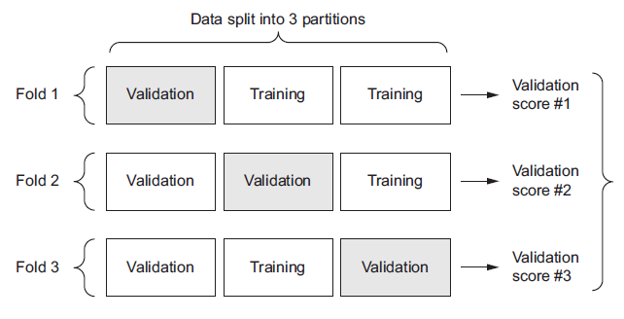
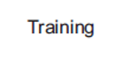
Validación Cruzada
Score promedio
K-fold cross-validation

Slide 38
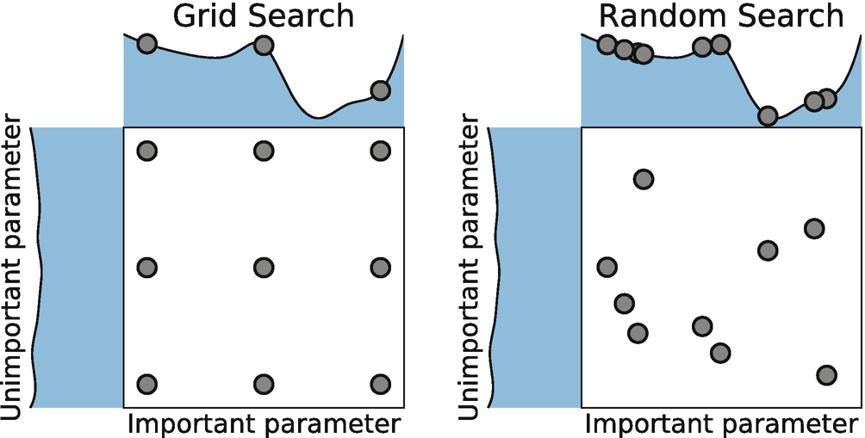
Selección de Hiperparámetros: Tipos de Búsqueda

Slide 39
Ejemplo de regresión lineal y logística

Slide 40
GRACIAS

